Slide 1

How to stay better informed about your child’s media use Cómo manteners mejor informado sobre el uso de su hijo de los medios digitales.
Parent Tech Talk Series
Serie de conversaciones con los padres sobre tecnología

Slide 2
Presenters Presentadores
Add photo of presenter if desired
Presenter name, title Nombre del presentador, título
Office name Nombre de la oficina
Contact info (email, phone) Información de contacto (correo electrónico, teléfono)
Add additional presenter info if needed…
Inclulir información adicional del presentador si es necesario.
Incluir la foto del presentador si lo desea.

Slide 3

Interpretation Services Servicios de Interpretación
Click on the globe icon at the bottom of the screen.
Select your language of preference.
You will hear the presentation in the language you select.
Haga clic en el símbolo del mundo en la parte de abajo de su pantalla.
Seleccione el idioma que le gustaría escuchar.
Participará y escuchará la presentación en el idioma que seleccione.

Slide 4

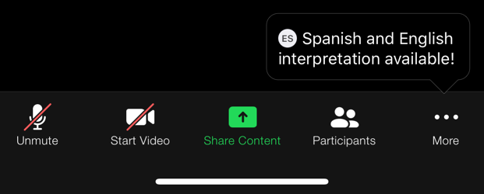
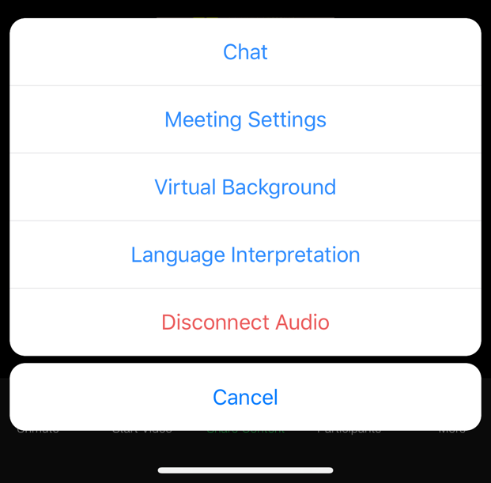
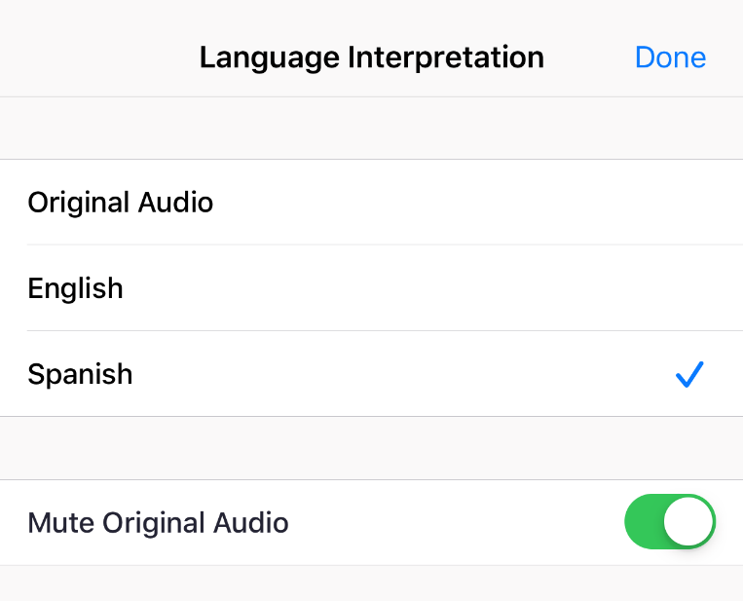
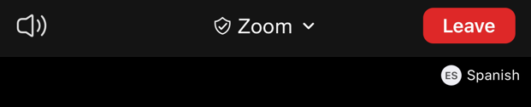
Interpretation Services Servicios de Interpretación

Slide 5
Meeting Norms Normas para la Reunión
We will keep students as a priority.
We will speak and communicate respectfully, monitoring our speech and written words to provide every participant with a safe and welcoming environment.
We will use online meeting application features to respectfully present questions and comments related to the topic in discussion.
Mantendremos a los estudiantes como una prioridad.
Hablaremos y nos comunicaremos respetuosamente, monitoreando nuestro discurso y palabras escritas para brindar a cada participante un ambiente seguro y acogedor.
Utilizaremos las funciones de la aplicación de reuniones en línea para respetuosamente presentar preguntas y comentarios relacionados con el tema en discusión.

Slide 6
Meeting Norms Normas para la Reunión
We will listen attentively and speak briefly, keeping our microphones muted while we are not speaking.
We will not interrupt each other.
We will stay focused on the meeting topics.
We believe that we can agree to disagree.
We believe that there might be more than one solution to a problem.
Escucharemos con atención y hablaremos brevemente, manteniendo nuestros micrófonos en silencio mientras no estemos hablando.
No nos interrumpiremos.
Nos mantendremos enfocados en los temas de la reunión.
Creemos que podemos aceptar estar en desacuerdo.
Creemos que puede haber más de una solución a un problema.

Slide 7

Today’s Agenda / Agenda de hoy
1
Understanding the new normal
Entender la nueva normalidad
2
Explore reliable resources to stay better informed
Explorar recursos fiables para estar mejor informado
3
Research and group discussion
Investigar y debatir en grupo

Slide 8
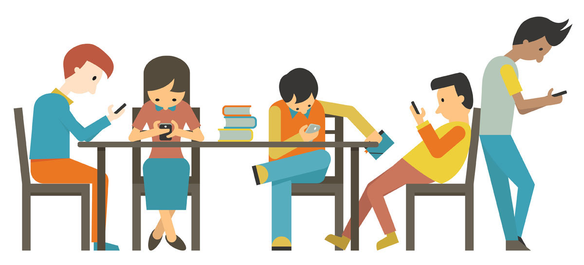
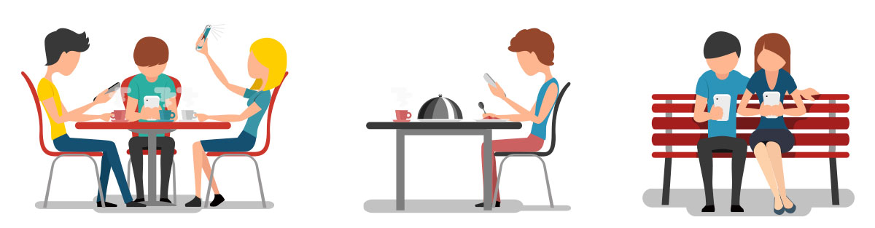
Notes:
Would you say this looks familiar? Is this the new normal?

Slide 9
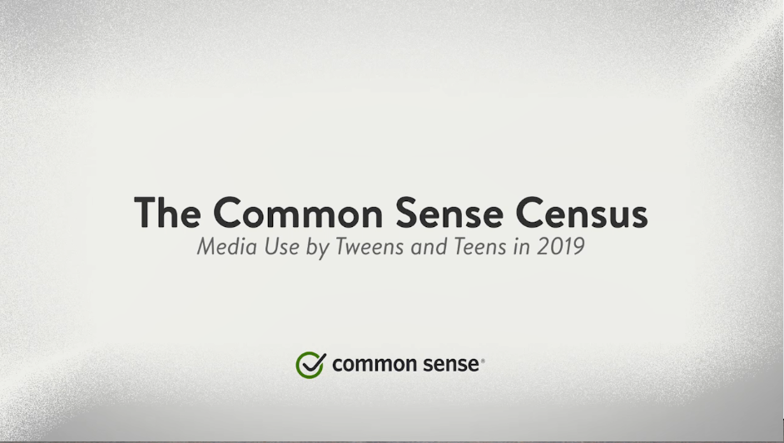
The Common Sense Census: Media Use by Tweens and Teens, 2019 Censo realizado por Common Sense: Uso de los medios digitales por parte de los pre-adolescentes y los adolescentes, 2019
Notes:
Play video – click on image to play

Slide 10
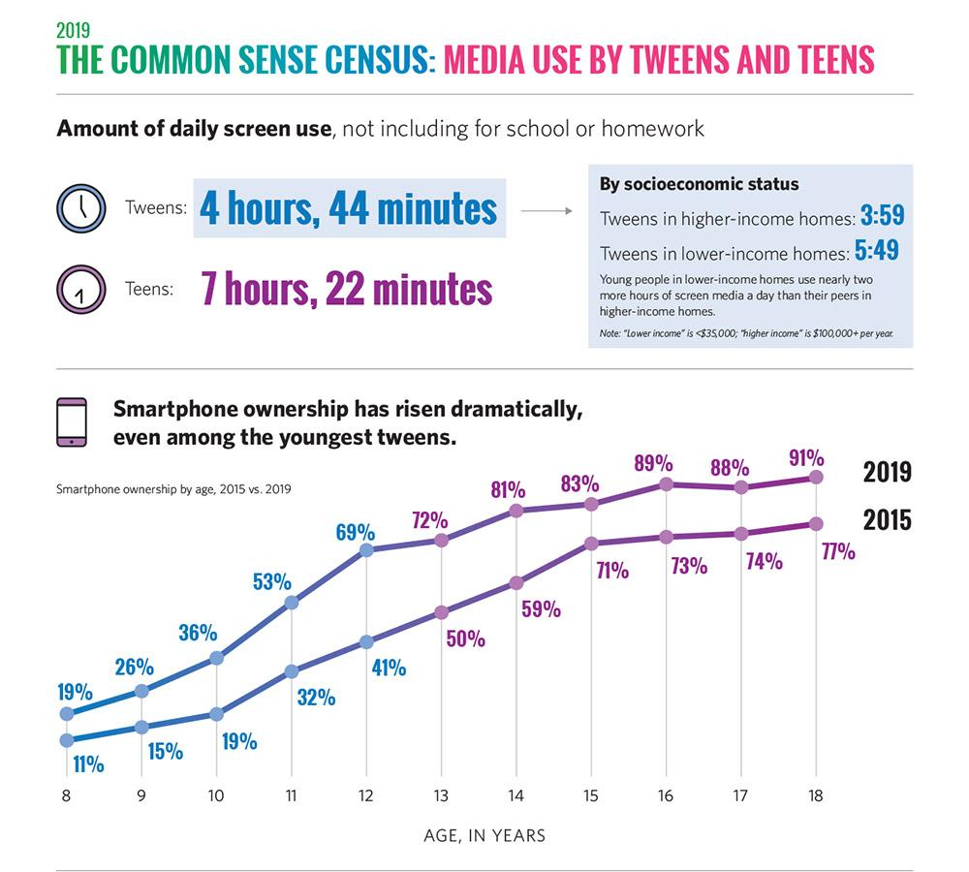

Slide 11
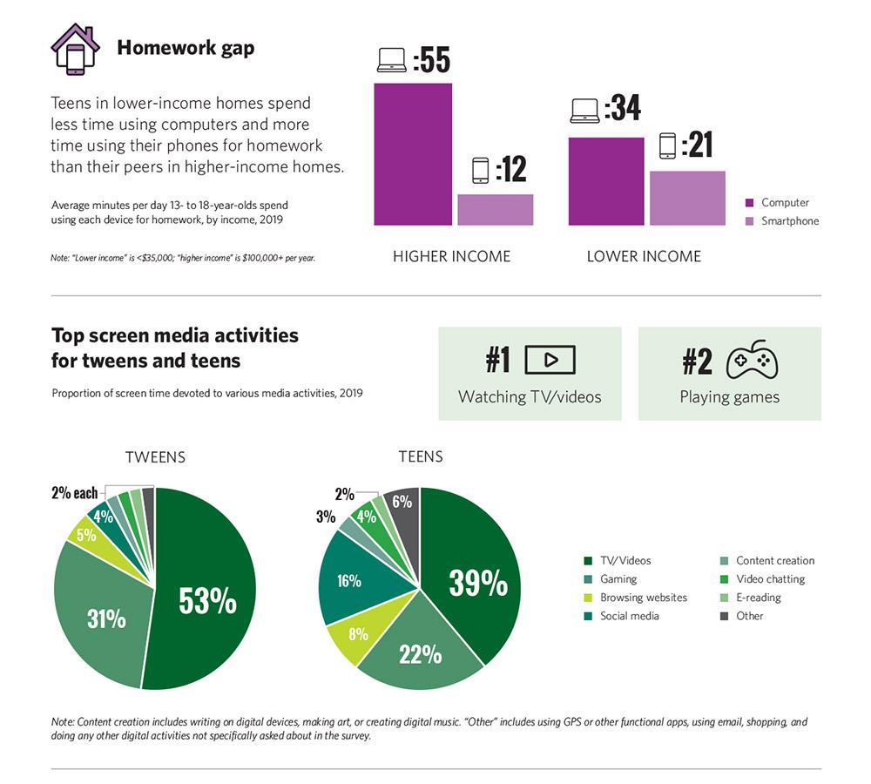
La brecha en la tarea
Los adolescentes de los hogares con menores ingresos pasan menos tiempo utilizando la computadora y más tiempo en el teléfono para hacer la tarea que sus compañeros en hogares con mayores ingresos.
Principales actividades en los medios de pantalla de los pre-adolescentes y adolescentes
Número 1, ver televisión/vídeos
Número 2, Juegos electrónicos

Slide 12
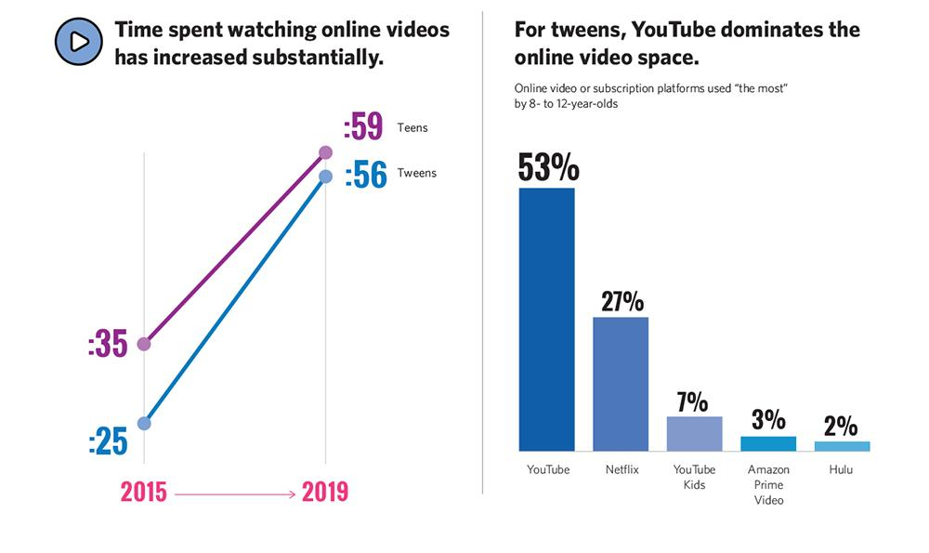
Para los pre-adolescentes, YouTube domina el espacio del vídeo en línea.
El tiempo que pasan viendo vídeos en línea ha aumentado considerablemente.

Slide 13

Notes:
Social Media.

Slide 14



Slide 15










Tik Tok
Whisper
GroupMe
Kik
Discord
Tumblr
House Party
Live.me
MeetMe
Yubo
Notes:
How many of these platforms are you familiar with?
Tik Tok –
Whisper –
GroupMe –
Kik –
Discord –
Tumblr –
House Party –
Live.me –
MeetMe –
Yubo –

Slide 16
Group Discussion
Discusión en grupo
For those are willing, let’s share the following:
Para quienes quieran compartir, hablemos de lo siguiente:
How do you encourage a balanced approach to screen time?
What have been some areas of success?
What might be some areas for growth?
¿Cómo puede usted fomentar el concepto de mantener un balance con respecto al tiempo de pantalla?
¿Cuáles han sido algunas de las áreas de éxito?
¿Cuáles podrían ser algunas áreas de crecimiento?

Slide 17


What parents should know about technology

Slide 18
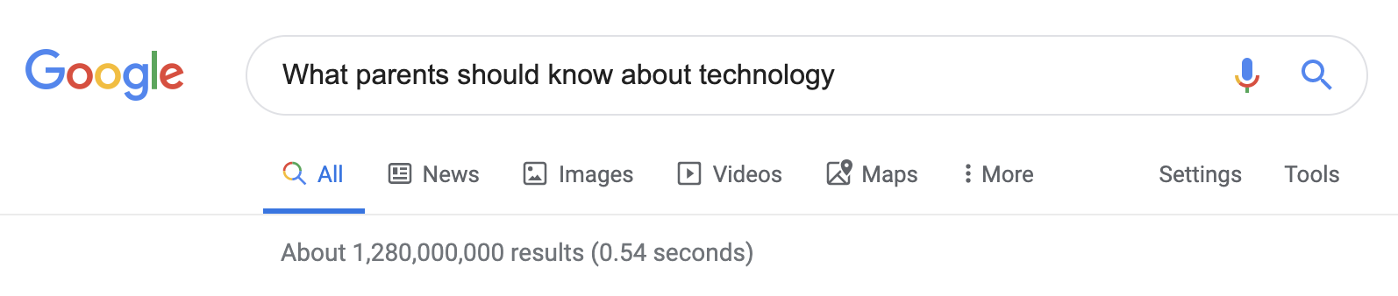
Lo que los padres deben saber sobre la tecnología
~ 1.3 billion

Slide 19
Common Sense Media
commonsensemedia.org
commonsensemedia.org/latino

Slide 20
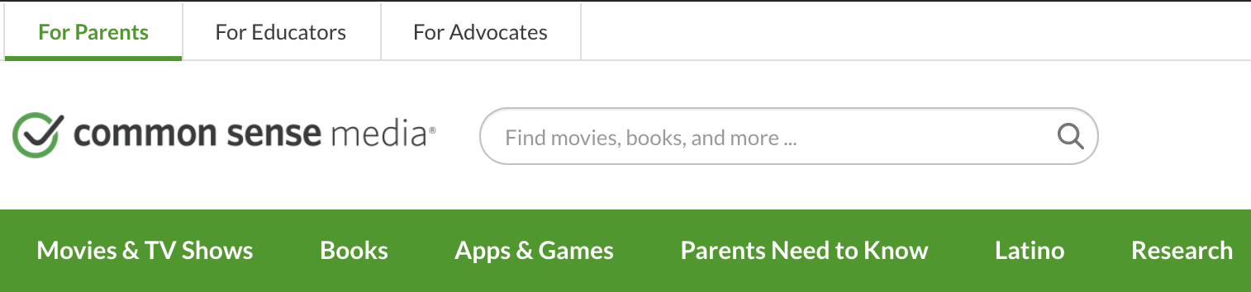

Los padres necesitan saber
Common Sense es la principal organización sin fines de lucro del país dedicada a mejorar la vida de los niños y las familiar proporcionando la información fiable, la educación y la voz independiente que necesitan para prosperar en el siglo XXI.

Slide 21
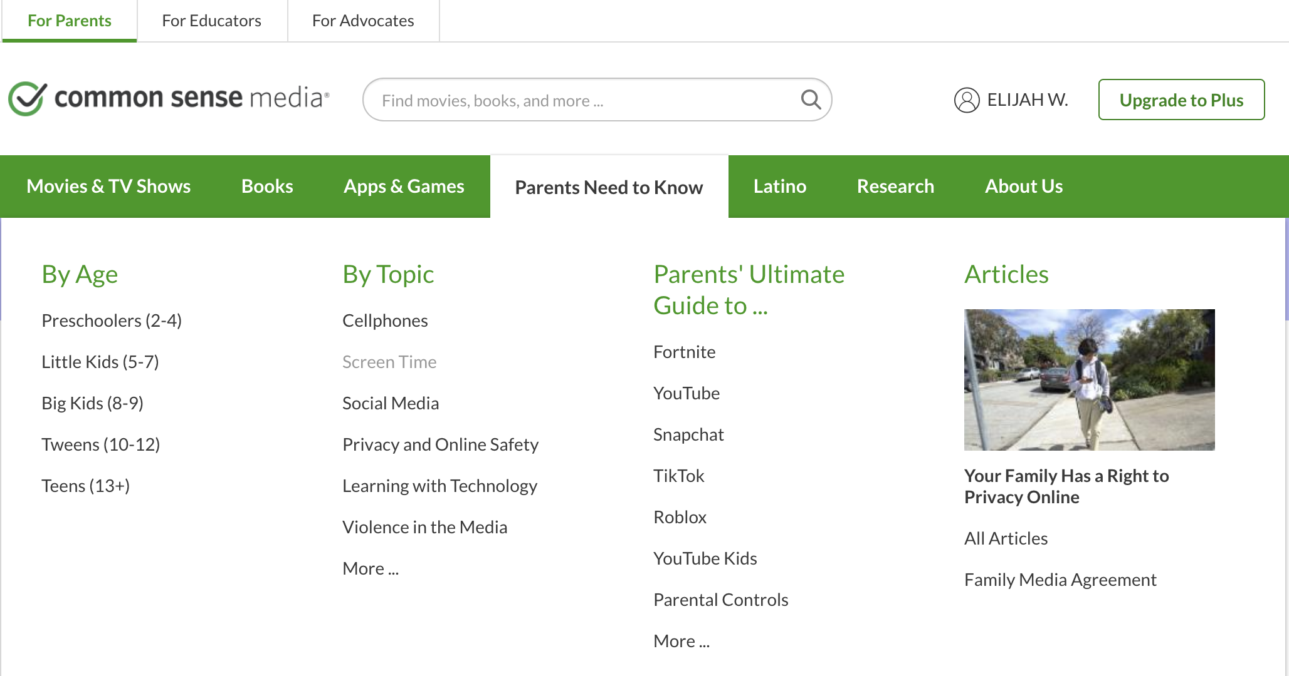

Slide 22


Slide 23
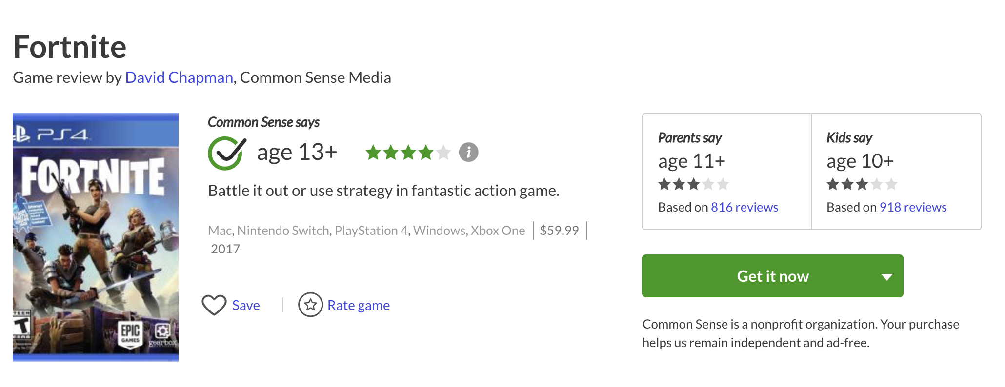
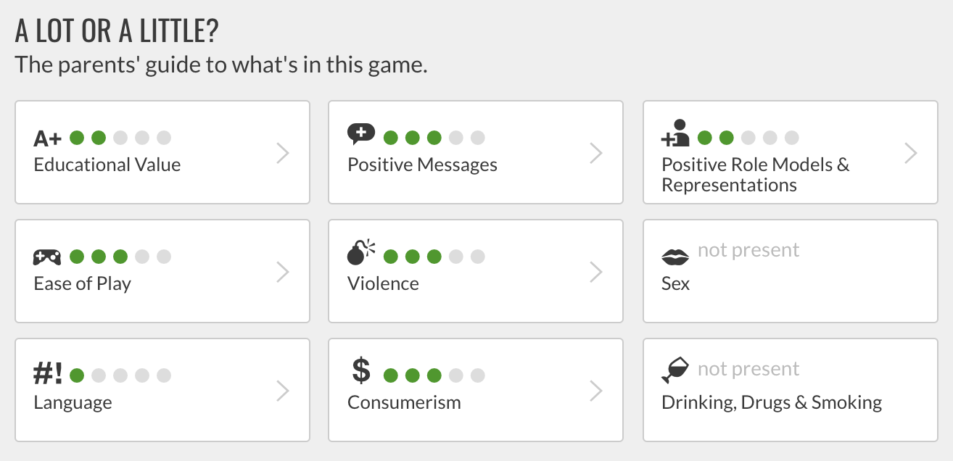
What’s it about?
Is it any good?
Talk to your kids about...
¿De qué se trata?
¿Es bueno?
Hable con sus hijos de...

Slide 24
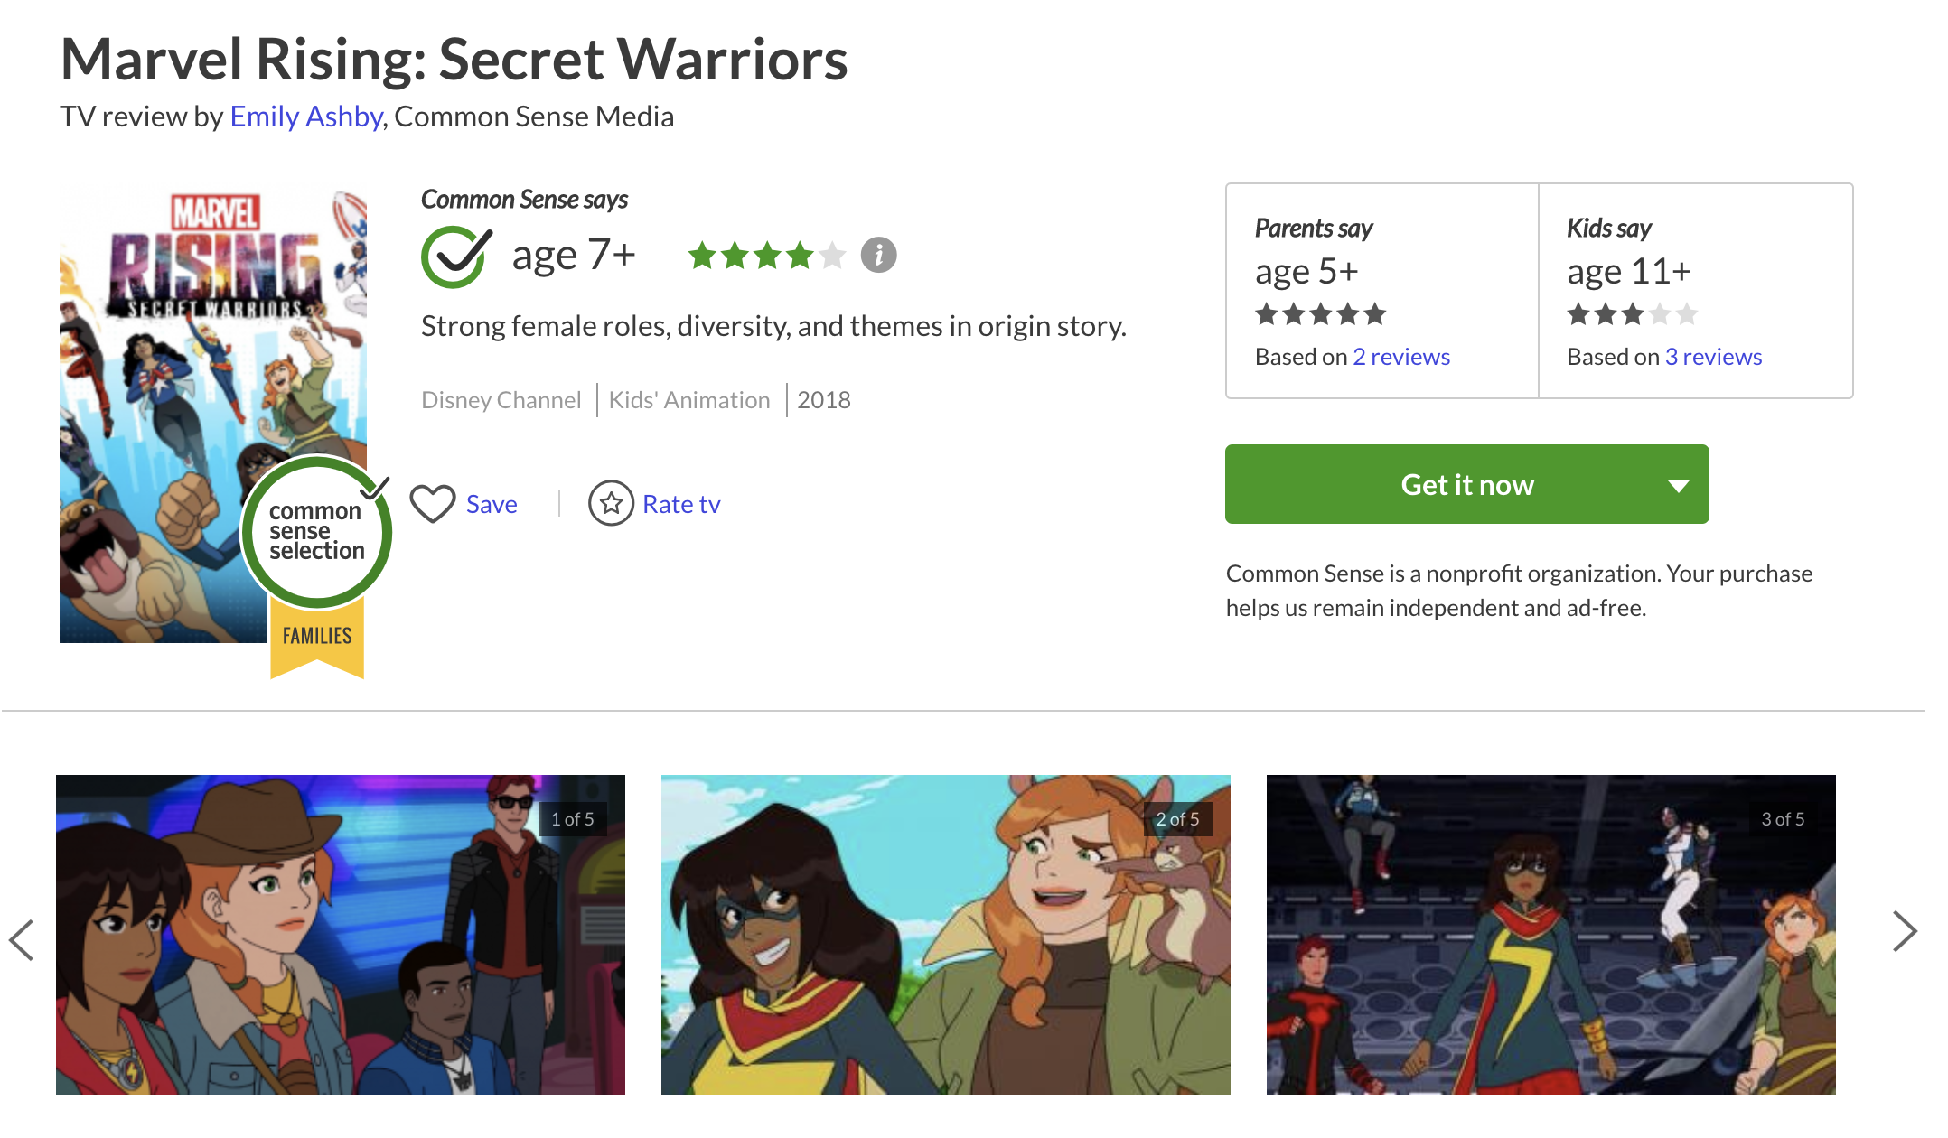
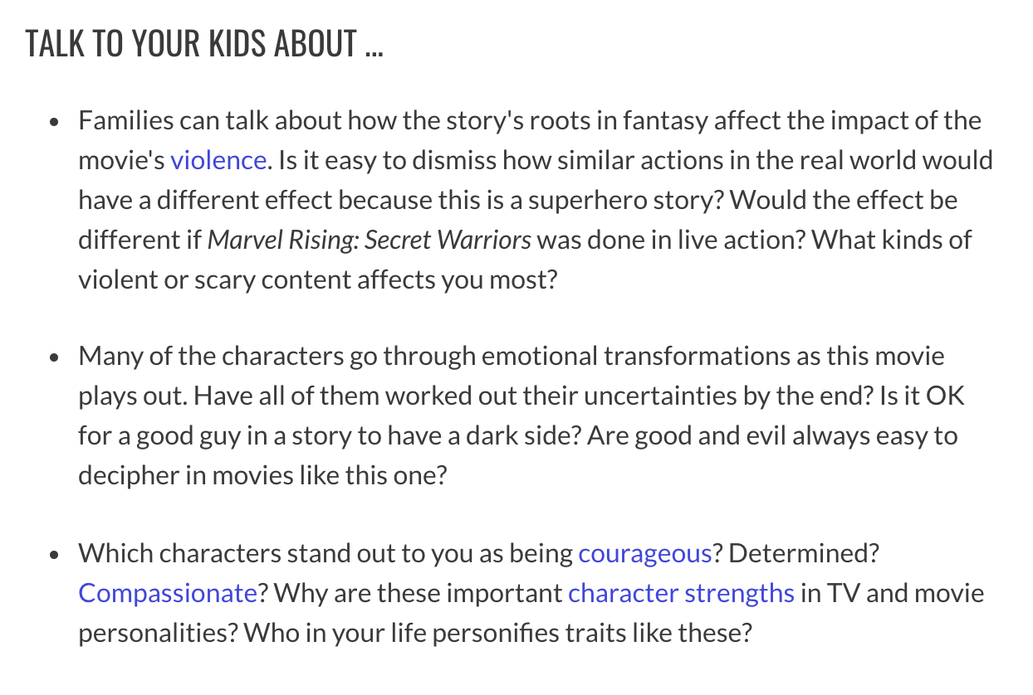
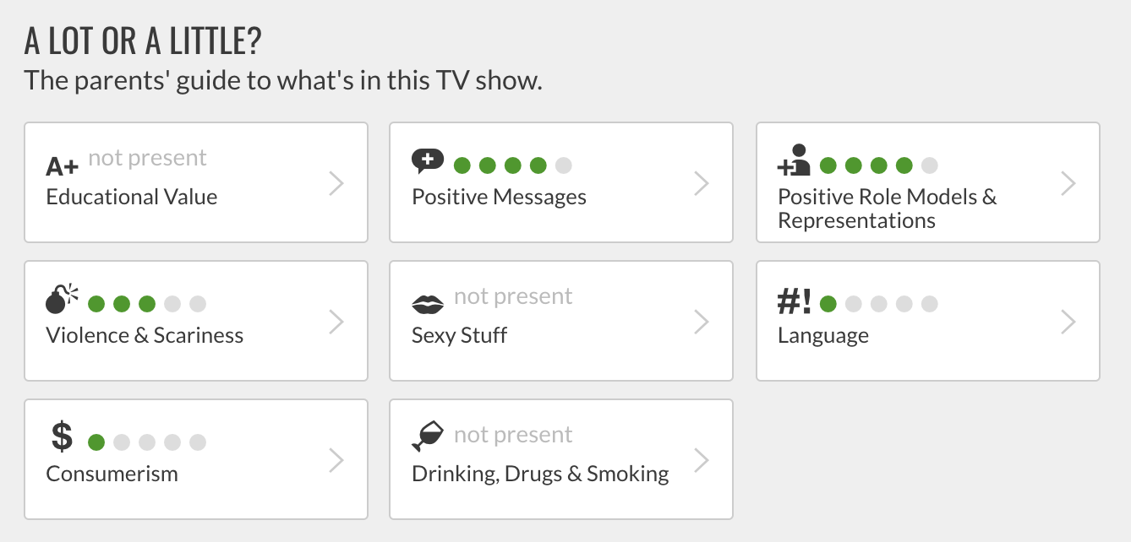


Slide 25
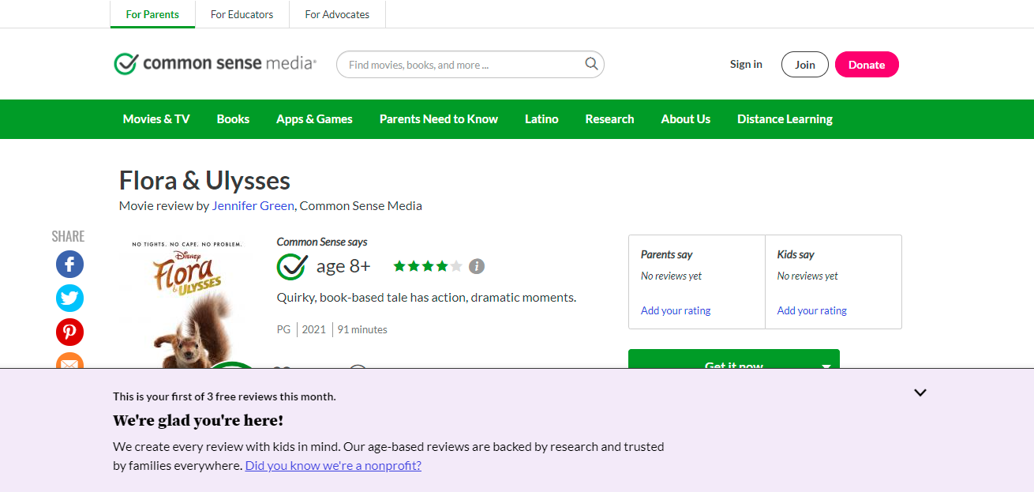
Notes:
You can access 3 free reviews per month. To access more than 3 reviews per month, you can register for a “plus” account.

Slide 26
Activity - Research
Actividad - Investigación
Use Common Sense Media to find a product or platform that your student(s) might be interested in.
Use Common Sense Media para encontrar un producto o plataforma que le puede interesar a su(s) hijo(s).

Slide 27
Activity - Share Out
Actividad - Compartir
For those are willing, let’s share the following:
Para quienes quieran compartir, hablemos de lo siguiente:
What product did you research?
Would you let your student watch/use/read it?
What factors led to your decision?
What conversations might you have with your student?
¿Qué producto investigó?
¿Dejaría que su hijo(a) lo viera/usara/leyera?
¿Qué factores le han llevado a tomar la decisión?
¿Qué conversaciones podría tener con su estudiante?

Slide 28


